Slide 1
به نام خدا
نام درس : دینامیک (جلسات ابتدایی)
مدرس: مانی قنبری
سرفصل: سینماتیک ذرات مادی

Slide 2
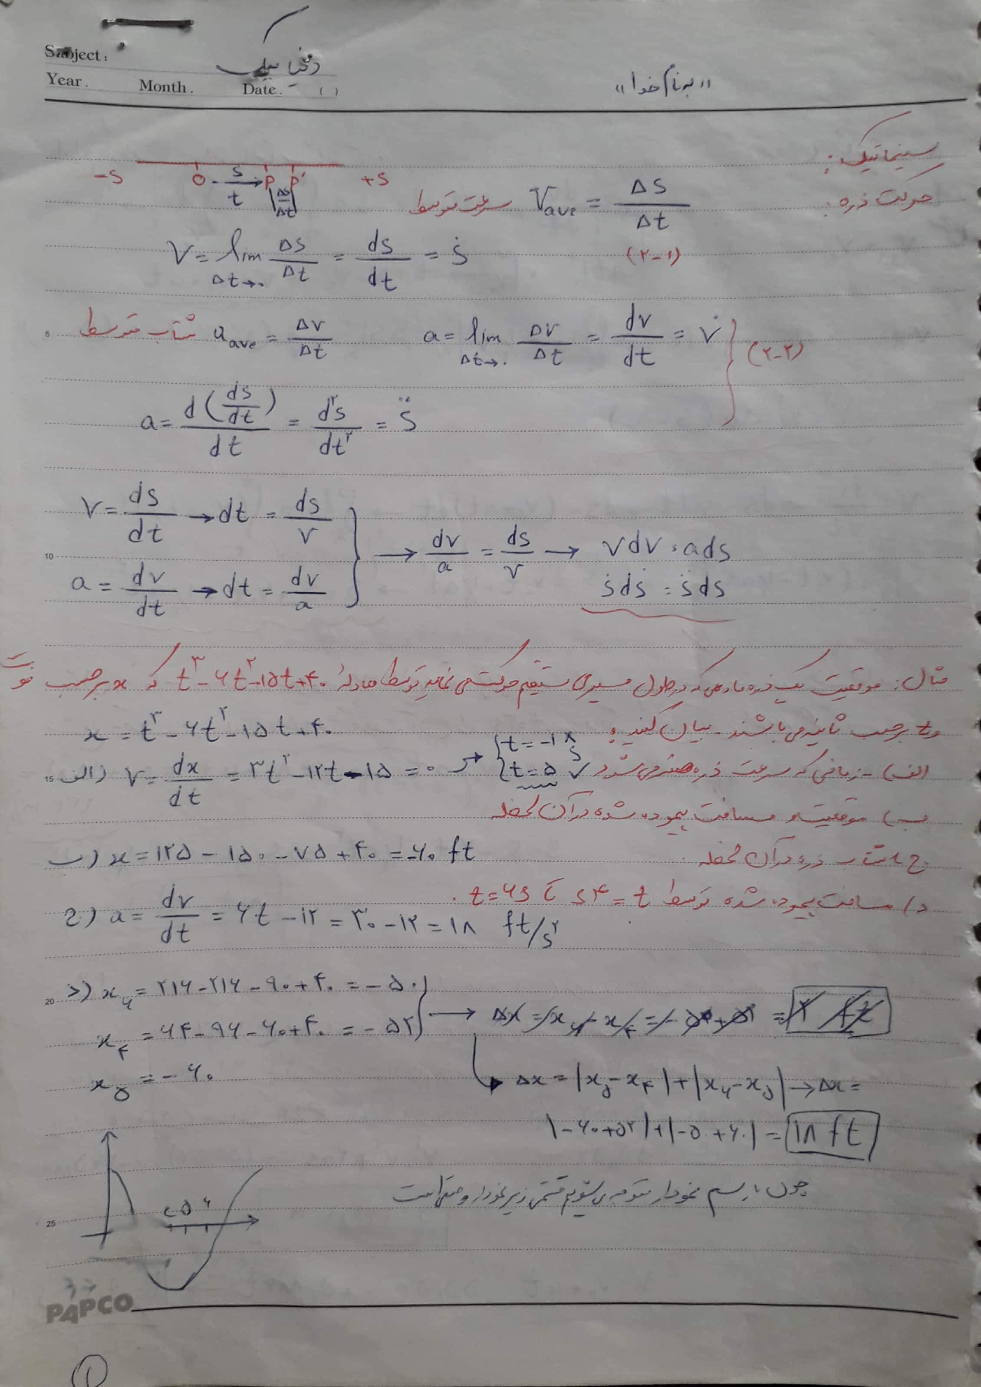
سینماتیک حرکت ذره

Slide 3
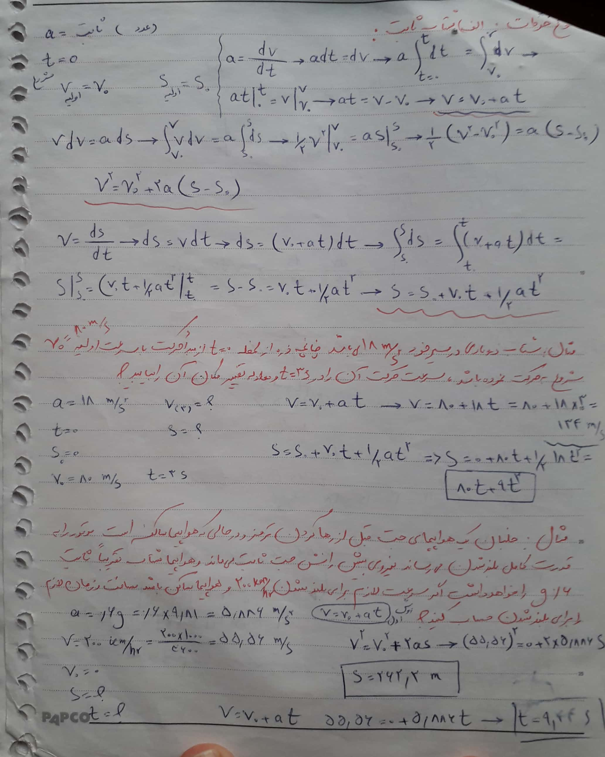
انواع حرکت

Slide 4
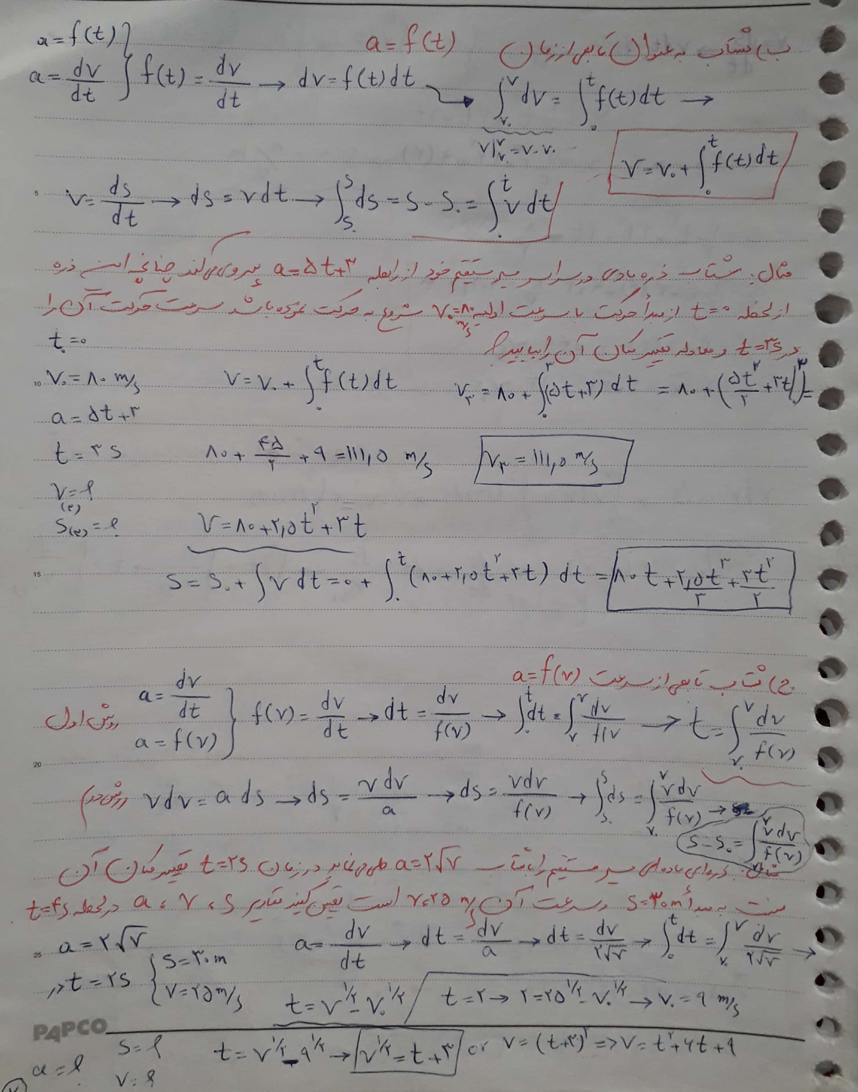
انواع حرکت

Slide 5
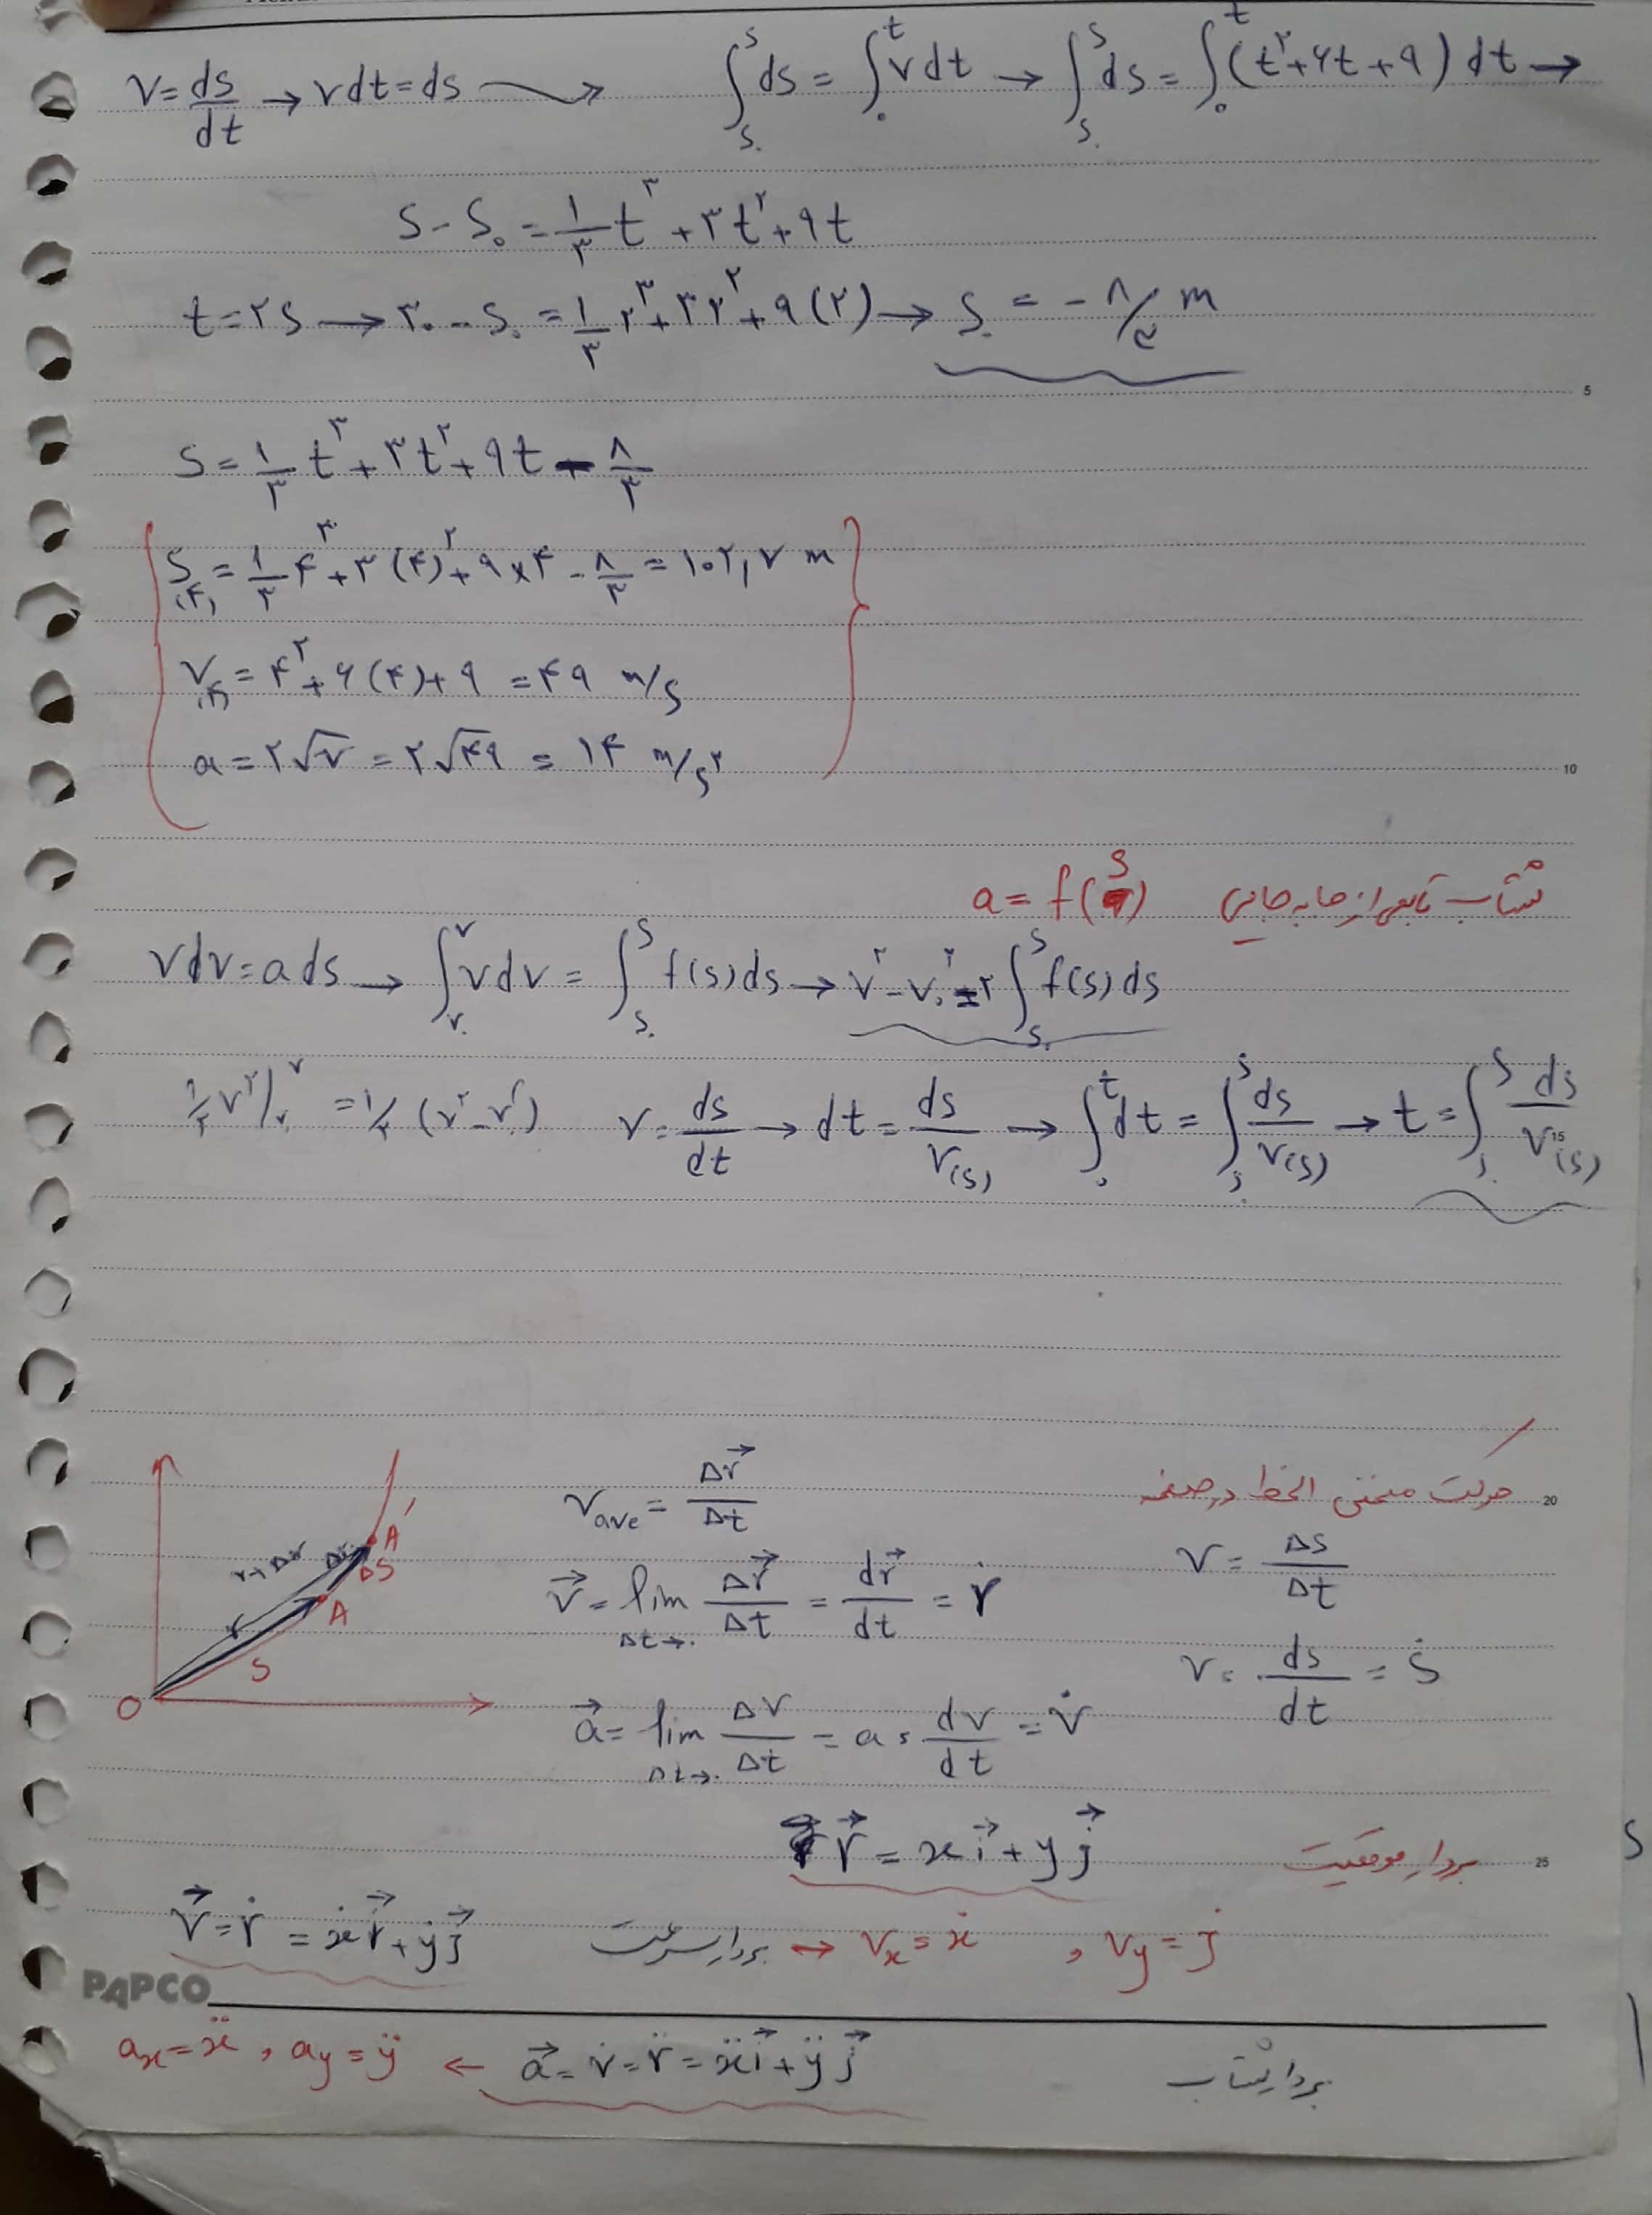
انواع حرکت

